Slide 1
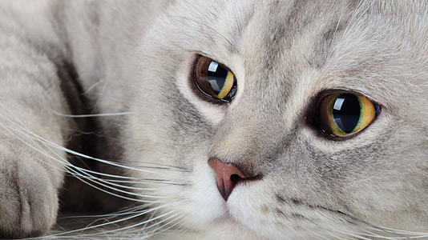
Kissan terveyden-hoito

Slide 2
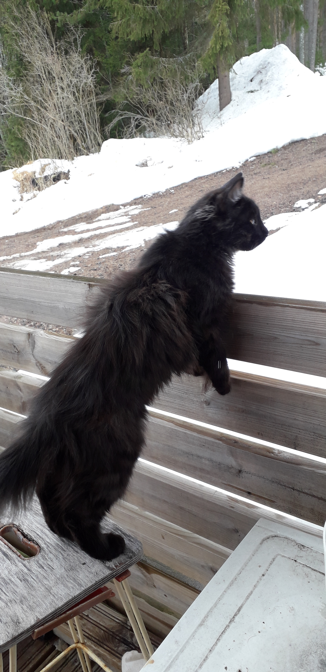
Elinympäristö
Kissalle tulee järjestää olosuhteet, jossa se voi käyttäytyä lajinomaisesti sekä huolehtia lajinomaisesta liikunnantarpeesta
Kaikilla tulee olla mahdollisuus liikkumisen lisäksi omaan rauhaan, piiloutumiseen, kiipeilyyn ja leikkiin
Kynsimiselle tulee olla sallittu kohde
Asianmukainen paikka tarpeiden tekoon eli riittävän suuri ja puhdas vessalaatikko kuivikkeineen

Slide 3
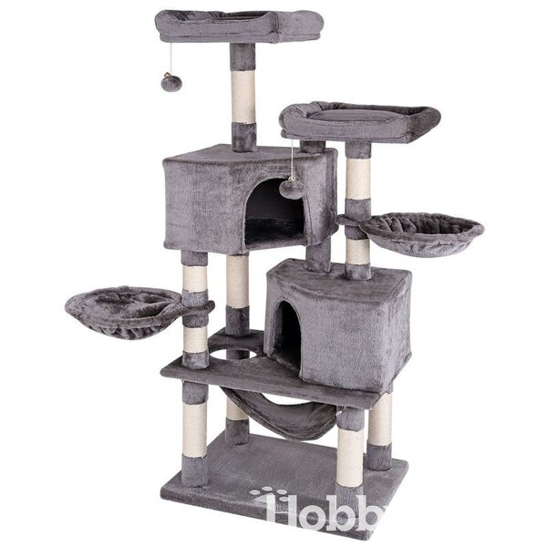
Virikkeet
Virikkeet lisää kissan hyvinvointia, vaihtoehtoja on lukuisia( keskustelkaa yhdessä kokemuksista)
Virikkeet kannattaa lisätä kissan persoonallisuuden mukaan
Lähes kaikki kissat nauttivat viettää aikaa lattiatasoa korkeammalla eli kiipeilypuut, erilaiset tasot ja rampit ovat yleensä mieleisiä

Slide 4
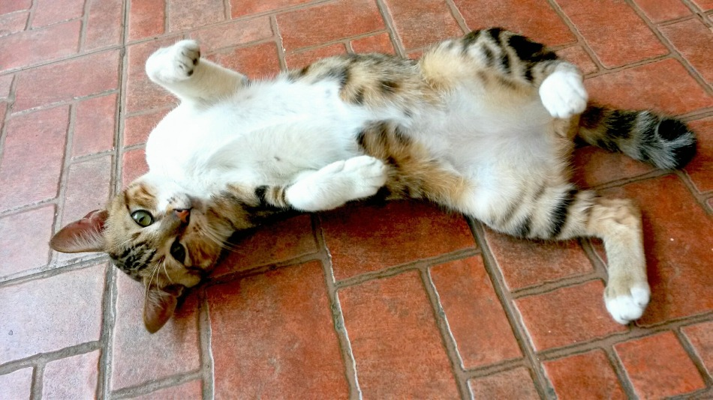
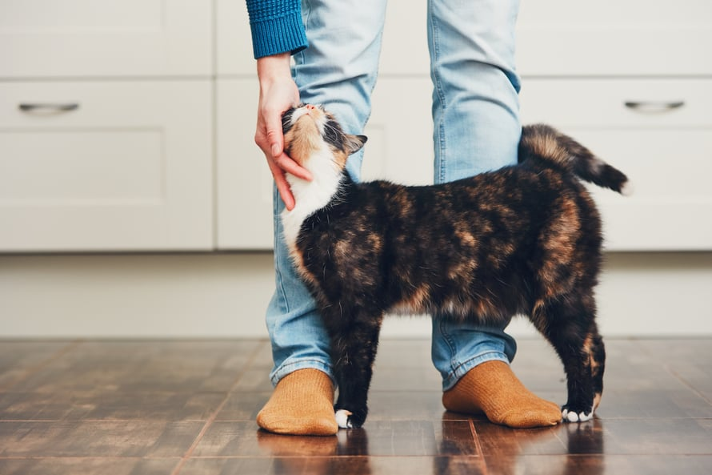
Elekielen tunnistaminen
Ystävällisen kissa eleet?
Epävarman kissan eleet?
Hännän asennon tulkitseminen?
Ääntelyn tulkitseminen?

Slide 5
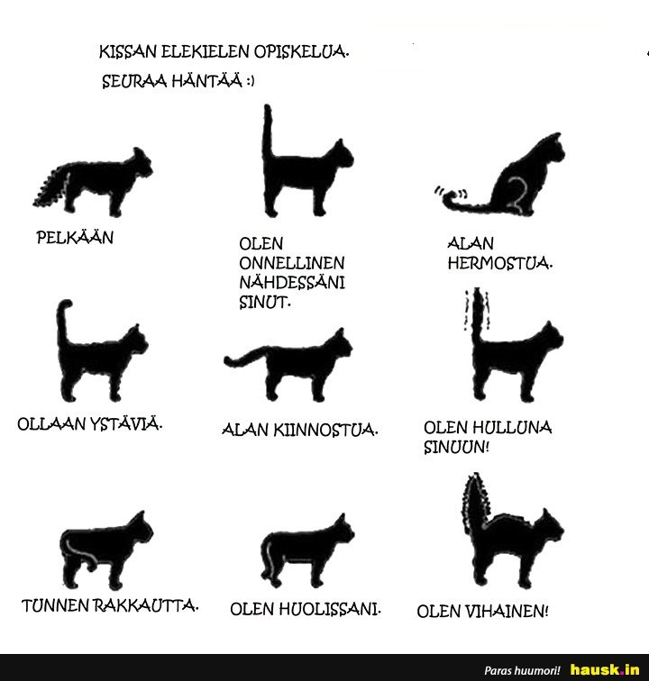
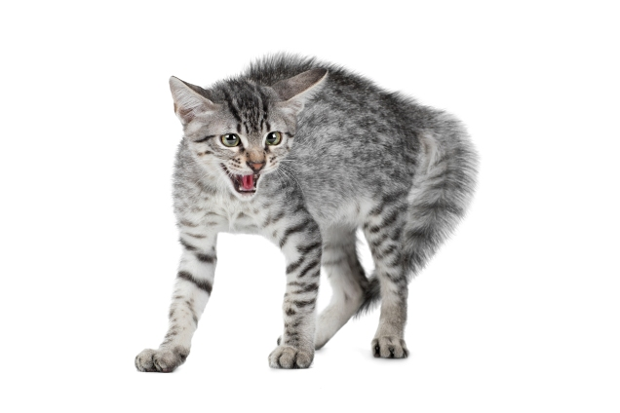

Slide 6
Ruokinnan merkitys hyvinvointiin
Kissa on pieniä eläimiä saalistava peto, kuten pieniä nisäkkäitä ja lintuja
Kissan hyvinvoinnin ja terveyden ylläpitämiseen varmin tie on jäljitellä kissan luonnollista ravintoa
Kissan ruokinta ei ole aivan mutkaton juttu. On huolehdittava riittävä energian, eläinperäisen proteiinin, rasvan, mineraalien ja vitamiinien saanti

Slide 7
Jyrsijän ja kuivamuonan koostumus vertailu
jyrsijä
kuivamuona
Vettä 70%, kuiva-ainetta 30%
Kuiva-aine jakautuminen
55% proteiinia
30% rasvaa
9% hiilihydraatteja
6% muuta
Vettä 9%, kuiva-aineita 91%
Kuiva-aine jakautuminen
35% proteiinia
10% rasvaa
49% hiilihydraatteja
6% muuta

Slide 8
Sairauksille altistavat tekijät:
Ylipaino: Erittäin tavallinen ongelma
Hormonaaliset muutokset
Ravinnon suuri energiapitoisuus
Ravinnon vapaa saatavuus
Vähäinen fyysinen aktiivisuus
Geneettiset tekijät
Pentuajan olosuhteet
Kissan laihdutuksessa ravinnon proteiinin määrästä ei tule tinkiä, vaan ravinnosta kannattaa karsia turvat hiilihydraatit. Myös rasvan määrää on syytä vähentää. Kostea ruoka on tutkittu olevan parempaa painon pudotuksessa

Slide 9
Anoreksia eli syömättömyys
Syömättömyys on yksi yleinen syy jonka takia otetaan yhteyttä eläinlääkäriin
Se voi olla puhkeamassa olevan sairauden ensimmäinen oire tai seuraus kivusta tai hengitysvaikeuksista.
Olosuhteet on syytä tarkastaa
Kissa ei kestä paastoa. Vähintään nesteytyksestä on huolehdittava ja kissa on saatava syömään edes jotakin herkkua

Slide 10
Terveen kissan tuntomerkit
Kirkkaat silmät
Kostea nenä
Kiiltävä puhdas turkki
Syö ja juo normaalisti
Virtsaa ja ulostaa normaalisti
Leikkii ja saalistaa
Puhdas ja hajuton
Limakalvot normaalin väriset
Normaali lihavuuskunto
Liikkuu normaalisti

Slide 11
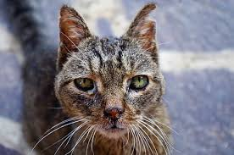
Mistä tunnistat sairaan kissan
Apaattinen
Agressiivisuus
Laiha
Pinnallinen tai raskas hengitys
Limakalvot vaaleat
Oksentaa usein
Virtsaamis/ulostus vaikeudet
Syömättömyys
Likaisuus

Slide 12
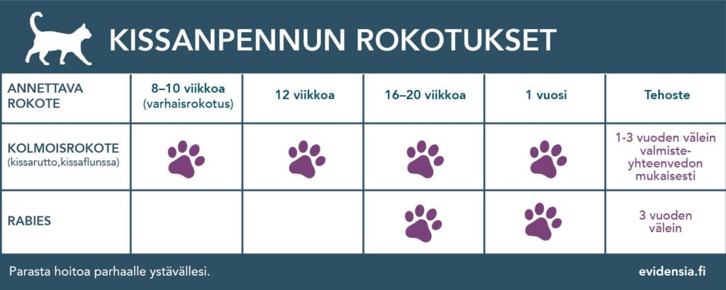
Kissan rokotusohjelma

Slide 13
Kissaflunssa
Hengitystietulehdus joka voi olla kissan herpes tai kalikiviruksen aiheuttama
Herpesvirus eli FHV esiintyy kissalla piilevänä ja virus voi aktivoitua aina uudelleen esim. stressaavassa tilanteessa. Herpesvirustartunnan oireita ovat kuume, syömättömyys, aivastelu ja yskä.
Kalikivirus eli FCV (Feline calicivirus) tarttuu kissasta toiseen yleensä lähikontaktissa. Oireet hengitysteiden oireet, keuhkotulehdus, haavainen suutulehdus, suolisto ja niveltulehdus

Slide 14
Kissaflunssan hoito ja ennaltaehkäisy
Tärkein hoitomuoto ja ennaltaehkäisy on rokottaminen. Etenkin silloin kun kissa on kontaktissa muihin kissoihin

Slide 15
Raivotauti eli rabies
Voi tarttua kaikkiin nisäkkäisiin, jopa ihmisiin
Tartunta tapahtuu yleensä pureman välityksellä
Oireet: käyttäytymisen muutos kuten aggressiivisuus tai vetäytyväisyys. Johtaa lopulta kuolemaan
Suomi ollut vuodesta 1991 rabiesvapaa maa
Ennaltaehkäisynä rokotus

Slide 16
Kissarutto
Helposti tarttuva johon ei ole hoitoa
Aiheuttaa FPV eli kissan parvovirus
Oireena voimakas oksentelu ja ripuli sekä korkea kuume
Joskus myös äkkikuolema
Itämisaika parista päivästä viikkoon
Ennaltaehkäisynä rokotetaan kaikki kissat

Slide 17
Loiset
Loiset aiheuttavat isäntäeläimellä haittaa monin eri tavoin
Esim. Heikentää ravinnon imeytymistä, heikentää yleiskuntoa altistaen eläimen eri sairauksille. Suurina määrinä hidastaa pennun kasvua, johtaa suolistotukoksiin ja kudosvaurioihin
Ulkoloiset aiheuttaa voimakasta kutinaa jolloin kissa raapii herkästi ihonsa rikki jolloin bakteeritulehdukset ovat mahdollisia

Slide 18
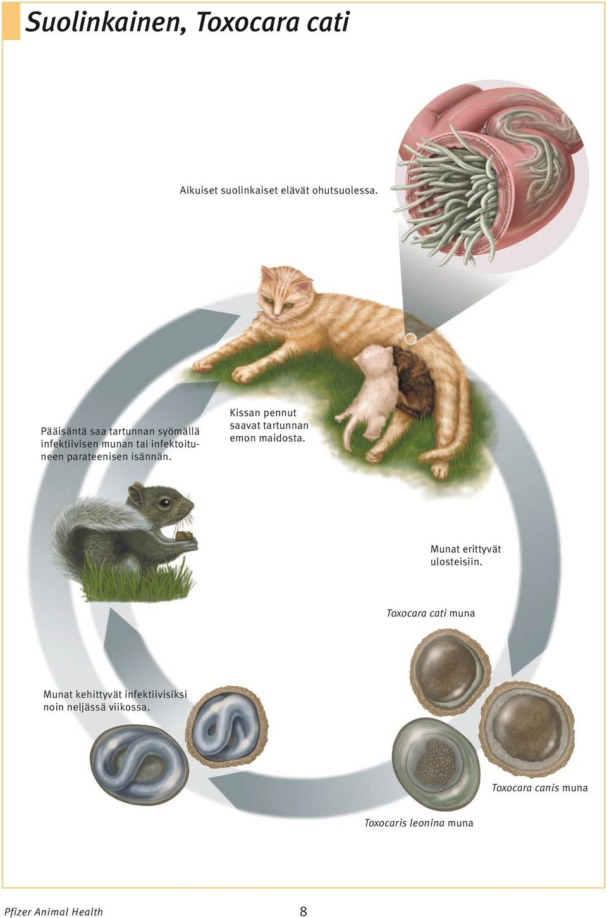
Tavallisimmat sisäloiset
Suolinkainen on sisäloisista yleisin ja aiheuttaa myös vakavimmat oireet
Aikuinen loinen on 10cm pitkä ja muistuttaa keitettyä spagettia.
Tarttuu ulosteista tai niiden saastuttamasta maaperästä, syömällä tartuntaa kantavan jyrsijä tai emolta maidon mukana

Slide 19
Tartunnan saanut kissa voi erittää ulosteessa jopa miljoonia loisen munia päivittäin. Munat voi erottaa vain mikroskoopilla
Oireet: Laihtuminen, vatsan turvotus, ripuli, oksentelu, kiilloton turkki ja vilkkuluomen esillä olo
Voimakkaassa tartunnassa kissa voi oksentaa tai ulostaa suuria määriä loisia
Loisen elämänkiertoon kuuluu vaeltaminen kissan suolistosta verenkierron kautta keuhkoihin

Slide 20
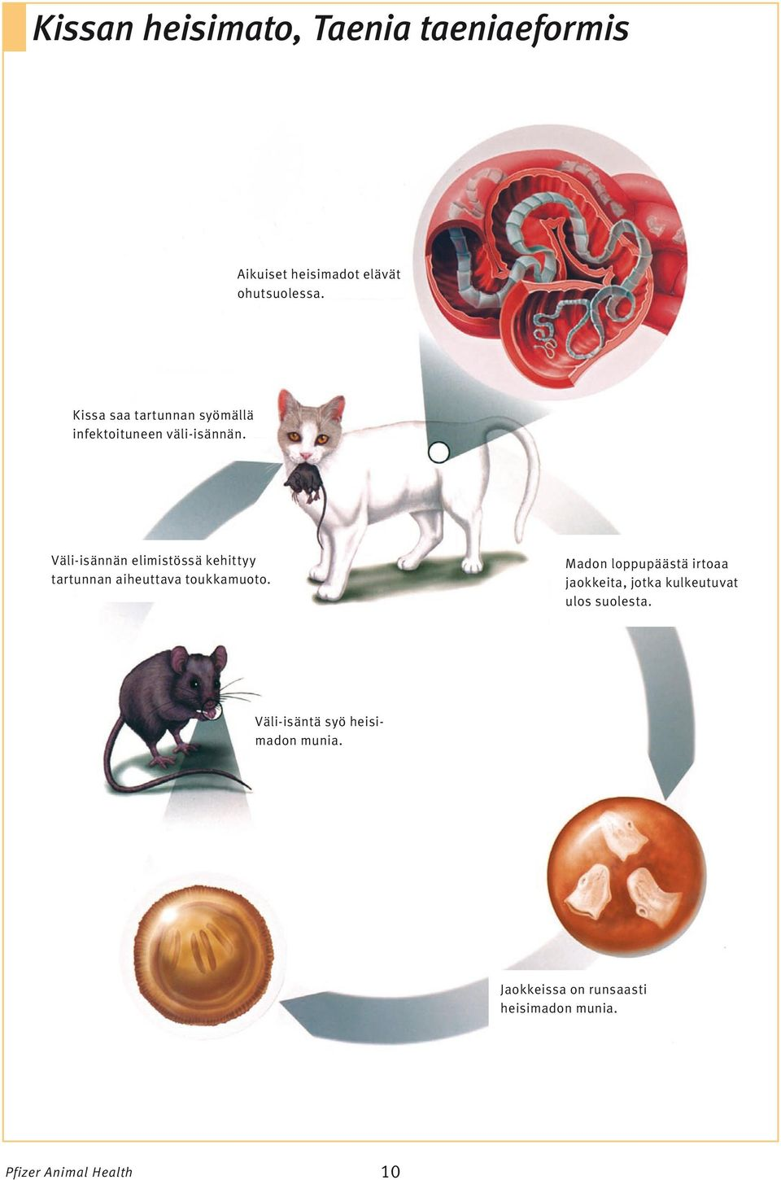
Kissan heisimato
On myös tuttu loinen kissan omistajille
Munia sisältävät jaokkeet ovat paljaalla silmällä helposti havaittavia. Ulkoilevalla kissalla yleinen.
Voi kasvaa jopa 60cm pituiseksi
Loinen koostuu litteistä, muutaman mm pituisista jaokkeista, joita irtoaa loisen häntäpäästä.
Kissa saa tartunnan yleensä loisen väli-isäntänä toimivien jyrsijöiden kautta

Slide 21
Leveä heisimato eli lapamatto
On nykyään kissoilla harvinainen
Tarttuu yleensä raakana syötetystä järvikalasta
Tartunta yleensä oireeton, jaokkeet eivät kulkeudu omistajan nähtäville
Jos tartuntaa epäillään pitää uloste tutkia mikroskooppisesti

Slide 22
Loisten häätäminen
Suomessa kissan loisia häädetään rutiininomaisesti suolinkaista ja heisimatoa.
Suositus olisi että yhä useampi loishäätökuuri perustuisi ulostetutkimukseen, jolloin turhilta lääkityksiltä vältyttäisiin ja samalla voidaan ehkäistä loislääkkeille resistenttien loiskantojen kehittymisen

Slide 23
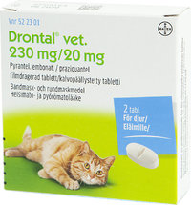
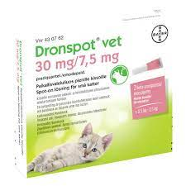
Myös kissan elinolosuhteet ja terveydentila vaikuttaa lääkkeen valintaan
Aikuisen loishäätö ulkoilevalle useammin jopa kuukauden välein, sisäkissoille harvemmin tai ulostenäytteen perusteella
Emoille annetaan ennen astutusta, kerran tiineysaikana ja sekä emolle että pennuille 1-2 kertaa ennen luovutusta.

Slide 24
Ulkoloiset
Ulkoloisista yleisin korvapunkki, Tarttuu herkästi. Elävät korvakäytävissä
Syyhypunkki(harvemmin)
Väive(harvemmin)
Hilsepunkki (harvemmin)
Sikaripunkki (harvemmin)

Slide 25
Kissan virtsatieongelmat
Erilaiset virtsatieongelmat ovat erittäin yleisiä kissoilla, käytetään myös nimitystä FLUTD(eli kissojen alempien virtsateiden tulehdus)
Aiheuttavat monet tekijä kuten kissojen idiopaattinen kystiitti(FIC), bakteeritulehdukset, anatomiset viat, virtsaputken tukokset, virtsakiteet ja virtsakivet
Kaikissa hyvin samantyyppisiä oireita kuten, usein toistuva virtsaamistarve, tiputtelu, ääntely virtsatessa(kipua), verta virtsassa, apaattisuus

Slide 26
Riskitekijät
Keski-ikäinen kissa tai iäkäs kissa
leikattu
Kissalla vähän aktiviteetteja, ei ulkoile, eikä pääse toteuttamaan metsästysvaistojaan
Syö pelkästään kuivaruokaa eikä juo tarpeeksi

Slide 27
Hoito
Syy selvitetään yleensä ensin virtsanäytteellä, mahdollisesti myös verikokeella sekä ultraus ja /tai röntgenkuvaus
Kaikissa FLUTD tapauksissa pyritään nostamaan juomisen ja virtsaamisen tarve

Slide 28
Hoito ja ennaltaehkäisy
Ylipainon korjaus, virikkeiden lisäys, hiekkalaatikoiden sopivuuden tarkastus
Kipulääkitys
Virtsakivissä kirurginen leikkaus
Ennaltaehkäisynä hiekkalaatikoiden määrä ja puhtaus, juoma-astiat eri paikkaan kuin hiekkalaatikot. Oikea ruokavalio, Stressin välttäminen sekä aktiivisuuden ylläpitäminen (lajinmukaisen käyttäytymisen toteutus)

Slide 29
Sokeritauti, Diabetes mellitus
On melko yleisen aineenvaihduntasairaus. Sokeritaudissa veren sokeri on pysyvästi liian korkea, joka aiheuttaa lisääntynyttä janoa ja virtsaamista
Aluksi ruokahalu lisääntyy mutta taudin edetessä alenee
Muita taudin oireita ovat väsymys, voimattomuus, laihtuminen, alttius tulehdussairauksille, oksentelu ja joskus kaihi.

Slide 30
Diagnoosi tehdään verinäytteestä sekä virtsanäytteestä
Hoitona ruokavalion muutos ja insuliinipistokset
Vaatii omistajalta säännöllisyyttä ja sitoutumista
Myös eläinlääkärin kontrollikäynnit kuuluu jatkohoitoon
Joillakin kissaolla pelkkä painon pudotus on saanut verensokerit pysymään hallinnassa

Slide 31
Insuliinishokki
Aiheuttaa liian suuri insuliinin määrä ja on hengenvaarallinen tila
Verensokerin ja insuliinin tulisi pysyä tasapainossa
Shokin oireet ovat apeus, vapina, horjuminen, väsymys, pyörtyminen. Hoitamana etenee tajuttomuuteen.
Ensiapuna sokerilientä eläimen suuhun, myös siirappi tai hunaja käy.
Jos epäilet insuliinishokkia, ota yhteys välittömästi lääkäriin.

Slide 32
Leukoosi
Kissan leukemiavirus aiheuttaa kissan leukoosin.
Tarttuu syljen ja muiden eritteiden välityksellä. Myös tartunta emolta pentuihin on mahdollista.
Tauti aiheuttaa kasvainmuutoksia, anemiaa, kuumeilua ja laihtumista
Hoitoa ei ole, mutta rokote on mahdollinen.

Slide 33
Immuunikato
Kissan immuunikatovirus (FIV), tarttuu sylki- ja verikontaktien välityksellä
Vapaasti ulkoilevat kissat, jotka tappelevat usein, ovat todennäköisimpiä tartunnansaajia ja levittäjiä.
Oireina sahaavaa kuumetta ja imusolmukkeiden suurentumista. Tämä on taudin ensimmäinen vaihe ja voi jäädä huomaamatta
Toinen vaihe jopa vuosien oireeton kantajuusvaihe
Kolmas vaihe eli krooninen vaihe, kissan vastustuskyky laskee

Slide 34
Tarttuva vatsakalvontulehdus
Aiheuttaja koronaviruksesta mutatoitunut FIP-virus
Oireet: lievimmillään lyhytaikainen ripuli ja pahimmillaan johtaa kuolemaan. Oireet riippuvat kissan vastustuskyvystä.
Osa kissoista voi saada taudin ns. Kosten muodon, jossa nestettä kertyy vatsa ja rintaonteloon. Muotoon liittyy myös ripulia, oksentelua, limakalvojen ja ihon keltaisuutta
Ns. Kuivaan muoto oireilee kuumeena, laihtumisena, ruokahaluttomuutena ja apatiana
Diagnosointi voi olla vaikeaa koska oireet sopivat moneen muuhunkin sairauteen

Slide 35
Hoito
Kumpaankaan muotoon ei ole parantavaa hoitoa, eikä virusta vastaan rokoteta
Kissan voi testata koronaviruksen varalta, mutta se kertoo ainoastaan että kissa on jossain vaiheessa kohdannut viruksen(n.90% kissoista on) eli testistä on vähän hyötyä käytännössä

Slide 36
Hammasongelmat
Yleisimpiä hammasvaivoja ovat hammaskivi, ientulehdus ja hammassyöpymät
Hampaiden pinnalle kertyy biofilmiä eli plakkia, josta syljen suoloissa muodostuu helposti hammaskiveä
Hammaskivi on rusehtavan harmaata, kivimäistä ainesta hampaan pinnalla ja se aiheuttaa kissalle myös pahanhajuista hengitystä.
Hammaskiveä voi ehkäistä hampaita harjaamalla ja tarjoamalla kissalle kuivaruokaa
Eläinlääkäri poistaa hammaskiven nukutuksessa

Slide 37
Ientulehdus
Hammaskiven aiheuttama ientulehdus (gingiviitti) ja hampaan kiinnityskudoksen tulehdus (parodontiitti) voivat hoitamattomana heikentää kissan yleiskuntoa. Pahimmillaan tulehdukset voivat johtaa kudostuhoon ja kissan hampaiden irtoamiseen.
Oireet: ienten punoitus, ien vuotaa verta ja hengitys haisee
Hoitona hammaskiven poisto ja tarvittaessa anbioottikuuri

Slide 38
Hammassyöpymä
Kissan hampaaseen on tullut kiillevaurio ja hammasluu on esillä ja syöpynyt. Syöpymä alkaa kehittyä hammasluussa kiilteen alla ja jos se yltää hammasjuureen saakka, hammas joudutaan poistamaan.
Todetaan röntgenkuvasta
Ennaltaehkäisynä hammaskiven poisto ja oikeanlainen ruokinta

Slide 39
Sterilaatio ja kastraatio
Miksi suositellaan?
Ehkäistään sukukypsyyteen liittyviä epätoivottuja muutoksia käytöksessä
Uroskissoilla virtsalla merkkailu vähenee sekä virtsan haju heikkenee, myös tappeluvimma heikkenee. ( samalla tappelun myötä tulevat vammat)
Naaraskissoilla vähentää nisäkasvainten sekä kohdun ja munasarjojen leikkauksen riskiä. Sekä vähentää ei toivottujen pentujen saantia

Slide 40
Mitä leikkauksessa tapahtuu
Naaraskissan sterilaatiossa kissalta poistetaan munasarjat. Munasarjat tuottavat elimistössä estrogeenia ja progesteronia ja ylläpitävät kissan kiimakiertoa.
Poikakissan kastraatioleikkauksessa siltä poistetaan kivekset kahden pienen ihoviillon kautta.
Poikakissat toipuvat leikkauksesta nopeasti. Naarailla toipumisaika n.10-14 päivää

Slide 41
Kissan ensiapu
Kouristuskohtaus-> (kiputila, epilepsia, sydänvika) kääri kissa peittoon jotta kissa ei pääse vahingoittamaan itseään. On syytä hakeutu lääkäriin ja selvittää kohtauksen syy
Kyyn purema, anna kyytabletti ohjeen mukaan. On syytä mennä eläinlääkäriin etenkin jos purema osuu päähän tai kaulaan turvotus voi tukkia hengityskanavat
Ampiaisen ja mehiläisen pisto, Anna kissalle ½kyytabletti. Jos olo huononee vie eläinlääkäriin

Slide 42
Ensiapu jatkuu
Myrkytys, ensimmäisenä on selvitettävä mistä aineesta on kyse. Anna kissalle lääkehiiltä 1g/painokilo. Ota yhteyttä eläinlääkäriin.
Yleensä myrkytys ilmenee oksenteluna, ripulina, hengitystievaikeuksina, kouristeluna
Vaarallisia aineita ovat( jotkut enemmän syötynä) suklaa(teobromiini),kofeiini(kahvi,kolajuomat), viinirypäleet ja rusinat (munuaisvaurio), ksylitoli, sipuli(anemiaa), hiiva, alkoholi, maito, jotkut pähkinät

Slide 43
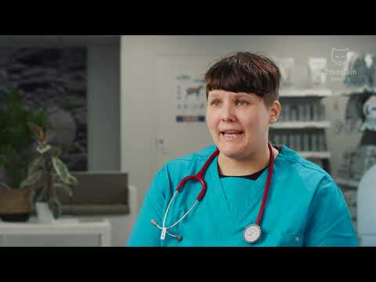
Vanhan kissan hoito

